Slide 1
Patient souffrant d’insuffisance rénale chronique et incidences odontologiques
Faculté de Médecine d’Alger
Département de médecine dentaire
Cours de Pharmacologie
3^{ième} année médecine dentaire
Année universitaire 2024 -2025
Dr Nekhoul.K

Slide 2
Plan
I-Rappels physiologiques(1): rôle du rein
I-Rappels physiologiques(2): insuffisance rénale
II-insuffisance rénale chronique et incidence en odontologie
1- Manifestations cliniques bucco-dentaires liées à l’IRC
2-Modification de la pharmacocinétique des médicaments
3-conséquences de l’IRC sur la prescription des médicaments
III-Adaptation de la posologie de certains médicaments utilisés en odontologie
1- les antibiotiques
2-les antalgiques
3-les anti-inflammatoires
IV -Cas particulier du patient dialysé :

Slide 3
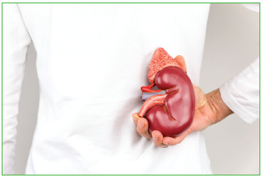
I-Rappels physiologiques(1): rôle du rein
EXCRÉTION
Elimination des déchets (urée, créatinine)
Maintien de l’homéostasie du milieu intérieur ( normalisation des volumes liquidiens et équilibre éléctrolytique K+, Na+, phosphates…)
MÉTABOLISME Transformation de la vitamine D en forme active
SÉCRÉTION ENDOCRINE
Erythropoïétine : facteur de croissance des hématies .
Rénine :régulation de la tension artérielle.

Slide 4
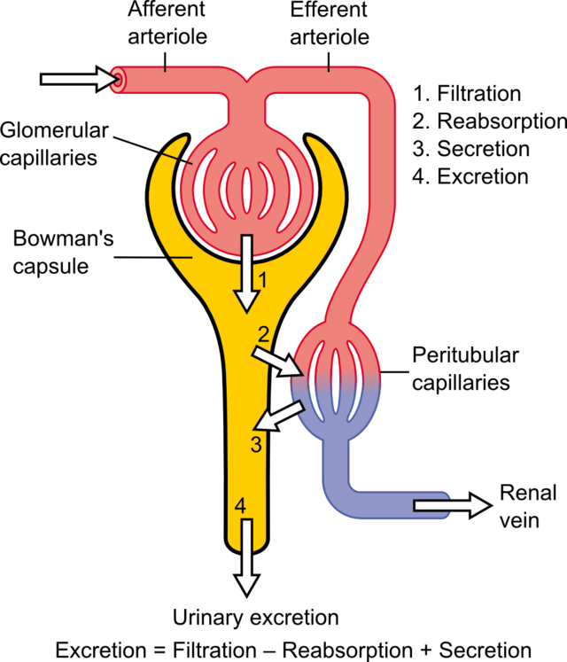
I-Rappels physiologiques(1): rôle du rein
Excrétion urinaire : 03 mécanismes :
→capacité d’excrétion quantifiée par: le débit de filtration glomérulaire (DFG)
→ le volume de liquide filtré par le rein par unité de temps.
Notes:
La créatinine est un déchet métabolique azoté produit terminal du catabolisme de la créatine musculaire. Toutefois, la créatinine n'est pas un marqueur idéal. Elle est filtrée par le glomérule mais aussi partiellement sécrétée par le tubule proximal. Sa concentration plasmatique dépend de son élimination mais aussi de son débit d'entrée dans l'organisme principalement en rapport avec la masse musculaire. Or la masse musculaire est physiologiquement variable d'un individu à l'autre selon son poids, son âge (6), son sexe, son niveau d'activité physique, son alimentation (7), son origine ethnique. Ainsi pour un DFG donné, la créatinine est d'autant plus élevée que la masse musculaire est importante

Slide 5
I-Rappels physiologiques(2): insuffisance rénale
-C’est l’incapacité du rein à accomplir ses fonctions :
-Diminution du débit de filtration glomérulaire suie à la destruction anatomique irréversible (pas de régénération) des unités fonctionnelles des reins : les néphrons.
-Le diagnostic d’une insuffisance rénale chronique se fait lorsque les capacités de filtration glomérulaire diminue de plus de 75 %.
- A ce moment là , le rein ne pourra plus assurer ses fonctions de détoxifications d’une manière correcte.
il est nécessaire de déterminer le stade de l’insuffisance rénale pour évaluer la fonction rénale et ses répercussions sur les capacités du rein à détoxifier les déchets et les médicaments

Slide 6
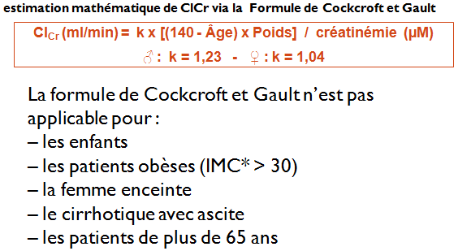
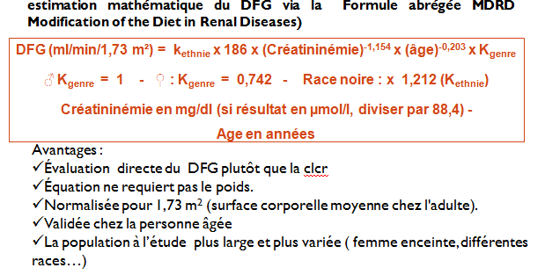
I-Rappels physiologiques(2):insuffisance rénale
L’Évaluation de la fonction rénale se fait par le calcul du débit de filtration glomérulaire ( DFG) en utilisant des formules mathématiques prenant en compte la créatininémie
Cl cr : clairance de la créatinine

Slide 7
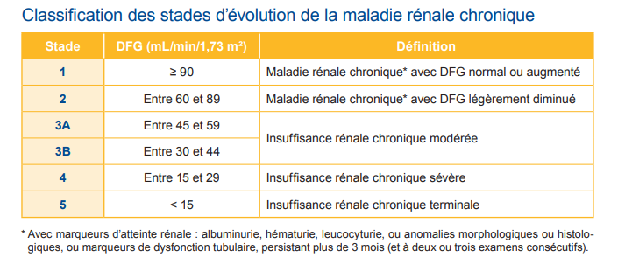
I-Rappels physiologiques(2):insuffisance rénale
Selon la valeur obtenue , on définit le stade de l’insuffisance rénale comme ceci :

Slide 8
II-insuffisance rénale chronique et incidence en odontologie
1- Manifestations cliniques bucco-dentaires liées à l’IRC:
les patients IRC souffrent de signes et de symptômes oraux affectant à la fois les structures osseuses et tissulaires molles.
On retrouve parmi ces signes:
Le goût métallique
La pâleur des muqueuses en raison de l'anémie
La xérostomie
L’hyperplasie gingivale.
Les pétéchies, ecchymoses et saignements gingivaux.
L’augmentation de la formation de tartre.
Les érosions sur les surfaces linguales des dents.
L’ostéodystrophie de l'os maxillaire
maladies parodontales, de perte des dents et d’inflammation des glandes salivaires.
Notes:
l'inhibition de la biosynthèse des hémoprotéines
et / ou augmentation de la dégradation des enzymes, épuisement des cofacteurs
(par exemple, fourniture de nicotinamide adénine dinucléotide phosphate
(NADPH)
inhibition compétitive directe de l'enzyme CYP en faisant circuler des constituants urémiques. CYPs (i.e., 1A, 2C, 2D, 3A, and 4A families), icytokines proinflammatoires et à d'autres médiateurs de la phase aiguë(par exemple, interleukine-1, interleukine-6, nécrose tumorale
facteur-a et interféron) interfèrent avec signalisation des récepteurs nucléaires impliqués dans la transcription l’activation

Slide 9
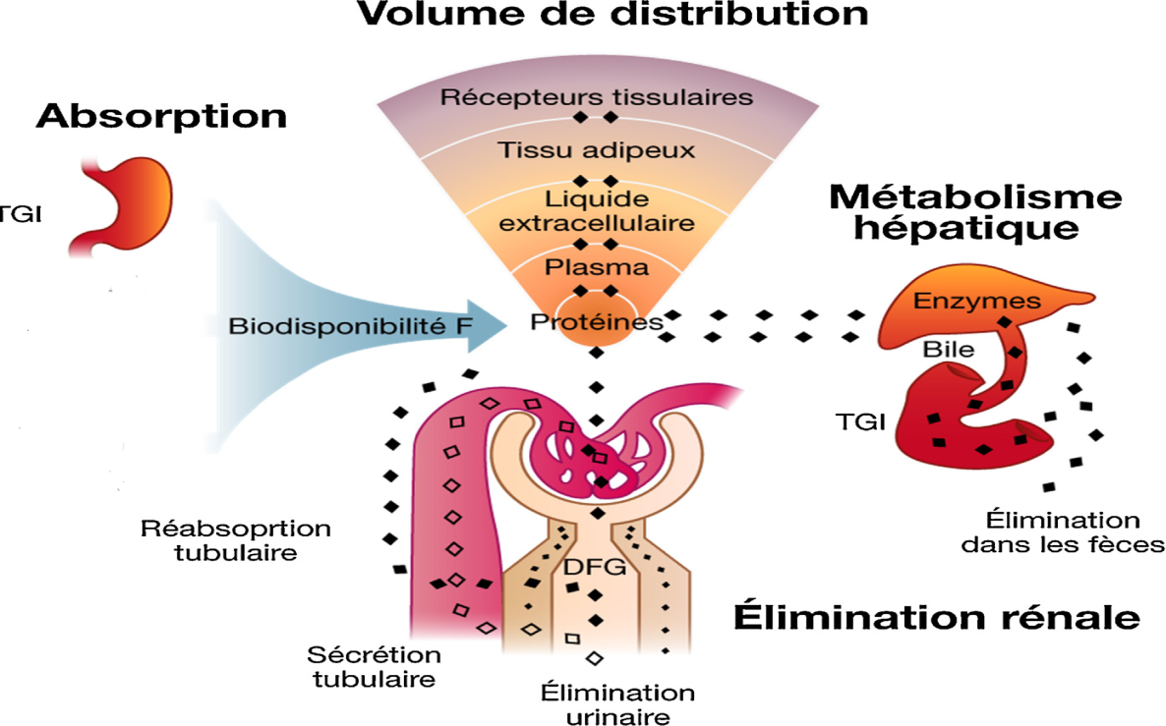
II-insuffisance rénale chronique et incidence en odontologie
2-Modification de la pharmacocinétique des médicaments :
L’IRC peut avoir des conséquences sur la pharmacocinétique de certains médicaments :
Modifications de la fixation protéique des médicaments. La conséquence est une augmentation de la fraction libre des médicaments : →↗ fraction libre pharmacologiquement active
possible ralentissement du métabolisme du à la compétition des toxines urémiques avec les médicaments
Baisse de l’excrétion urinaire du médicament (et de ses métabolites), avec comme conséquence, une augmentation du pic plasmatique et un allongement de la demi-vie d’élimination
Notes:
l'inhibition de la biosynthèse des hémoprotéines
et / ou augmentation de la dégradation des enzymes, épuisement des cofacteurs
(par exemple, fourniture de nicotinamide adénine dinucléotide phosphate
(NADPH)
inhibition compétitive directe de l'enzyme CYP en faisant circuler des constituants urémiques. CYPs (i.e., 1A, 2C, 2D, 3A, and 4A families), icytokines proinflammatoires et à d'autres médiateurs de la phase aiguë(par exemple, interleukine-1, interleukine-6, nécrose tumorale
facteur-a et interféron) interfèrent avec signalisation des récepteurs nucléaires impliqués dans la transcription l’activation

Slide 10
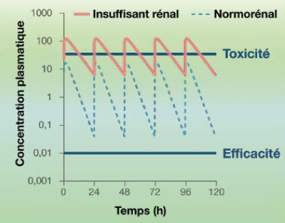
II-insuffisance rénale chronique et incidence en odontologie
3-conséquences de l’IRC sur la prescription des médicaments :
Chez le patient IRC la posologie usuelle peut être trop importante: il y a un risque de surdosage et/ou d’accumulation au cours du traitement
Ceci concerne les médicaments dont le principe actif et/ou les métabolites sont éliminés par voie rénale principalement
Graphe représentant l’évolution des concentrations plasmatiques après prise répétée d’un médicament X
Notes:
l'inhibition de la biosynthèse des hémoprotéines
et / ou augmentation de la dégradation des enzymes, épuisement des cofacteurs
(par exemple, fourniture de nicotinamide adénine dinucléotide phosphate
(NADPH)
inhibition compétitive directe de l'enzyme CYP en faisant circuler des constituants urémiques. CYPs (i.e., 1A, 2C, 2D, 3A, and 4A families), icytokines proinflammatoires et à d'autres médiateurs de la phase aiguë(par exemple, interleukine-1, interleukine-6, nécrose tumorale
facteur-a et interféron) interfèrent avec signalisation des récepteurs nucléaires impliqués dans la transcription l’activation

Slide 11
II-insuffisance rénale chronique et incidence en odontologie
3-conséquences de l’IRC sur la prescription des médicaments :
De ce fait la prescription des médicaments avec une élimination essentiellement rénale nécessite une adaptation de leur posologie
Qu’est ce que l’adaptation de la posologie?
Elle consiste à adapter la prescription à l’état du patient au lieu d’appliquer les doses standard. Cette adaptation peut se faire soit en ;
réduisant les doses journalières ou
espaçant les prises
ou de faire les deux.
Certains facteurs pharmacocinétiques et biologiques vont guider cette décision :
La durée de la demi-vie du médicament chez le sujet normorénal
Le rôle des reins dans l’élimination et la métabolisation des médicaments
La néphrotoxicité du médicament et de ses métabolites
La valeur du DFG
Notes:
l'inhibition de la biosynthèse des hémoprotéines
et / ou augmentation de la dégradation des enzymes, épuisement des cofacteurs
(par exemple, fourniture de nicotinamide adénine dinucléotide phosphate
(NADPH)
inhibition compétitive directe de l'enzyme CYP en faisant circuler des constituants urémiques. CYPs (i.e., 1A, 2C, 2D, 3A, and 4A families), icytokines proinflammatoires et à d'autres médiateurs de la phase aiguë(par exemple, interleukine-1, interleukine-6, nécrose tumorale
facteur-a et interféron) interfèrent avec signalisation des récepteurs nucléaires impliqués dans la transcription l’activation

Slide 12
III-Adaptation de la posologie de certains médicaments utilisés en odontologie
Les antibiotiques
= réduire la dose à administrer si nécessaire
Amoxicilline :
Élimination rénale (80%) principalement sous forme inchangée, Le T1/2 d’élimination de cette molécule est augmentée en cas d’IRC : il y aura risque d’accumulation c’est un surdosage qui se manifeste par des troubles neurologiques , nécessité d’adapter la posologie :
Chez le patient normo rénal : 1g chaque 8h ou chaque 12h
Chez le patient IRC : une dose d’attaque de 1g ensuite 750 mg par 24h ( stade 4) et500mg/24h(stade5)
Attention risque de nephrotoxicité de l’amoxicilline par mécanisme immunoallergique ( rare et imprévisible)
tetracyclines :
Elles ne nécessite aucune adaptation de la posologie

Slide 13
III-Adaptation de la posologie de certains médicaments utilisés en odontologie
Les antibiotiques
Les macrolides et apparentés
Spiramycine , Clindamycine : métabolisme hépatique et élimination biliaire principalement , sans accumulation si IRC  aucune adaptation posologique n’est indiquée en cas d’IR.
Azithromycine : métabolisme hépatique et élimination biliaire principalement ( T/2 élimination long ) augmentation de 30 % de la fraction libre lors de IRC stade 5 : nécessité de précaution d’emploi : max 250 mg / 24h
Le métronidazole
C’est un médicament : métabolisme hépatique , à élimination biliaire, certains de ses métabolites ( toxiques) sont éliminés par voie rénale, en cas de surdosage il y a risque de troubles neurologiques et digestifs
posologie patient normo rénal : 500 mg/8h
nécessité de diminué la dose à 250 mg / chaque 8h ( IRC stade 5)

Slide 14
III-Adaptation de la posologie de certains médicaments utilisés en odontologie
Les antalgiques
= prolonger l’intervalle thérapeutique
Tramadol
La molécule et ses métabolites actifs sont principalement éliminés par voie rénale, leurs demie vie d’élimination doublent à partir du stade 3 d’IRC : risque de surdosage ( dépression respiratoire)
Chez le normorénal 50 a 100mg chaque 4à 6h
Chez patient IRC stade 3, 4, ou 5 :50 à 100mg chaque 12h sans dépasser 200mg/24h et éviter les formes LP
Codéine :
Elle est métabolisée en morphine par le CYTP2D6 . La demi-vie de la morphine peut quadrupler en cas d’IRC stade 3 aussi , il existe un polymorphisme génétique pour le le CYTP2D6 cette molécule est délicate à utiliser et expose à des effets imprévisibles.
Du fait d’une balance bénéfices—risques incertaine, il semble préférable d’éviter la codéine en cas d’IRC
paracétamol : ne nécessite pas d’adaptation de posologie si IRC car métabolisme hépatique et élimination biliaire sans dépasser 3g/ j

Slide 15
III-Adaptation de la posologie de certains médicaments utilisés en odontologie
Les anti-inflammatoires
les AINS :
Les AINS ne nécessitent pas d’adaptation de posologie en cas IRC néanmoins c’est des médicaments nephrotoxiques surtout chez les patients dont la fonction rénale est altérée , il est recommandé de ne pas les prescrire chez Ces patients pour des durées de traitement longues .
En odontologie , il faudra les il faudra les utiliser pour une durée de 3 à 5jours.
les AIS :
Les AIS seront utilisés avec la plus grande prudence en raison de leur tendance à induire une rétention hydrosodée.
pas de toxicité rénale intrinsèque
Aucune adaptation posologique ne sera indiquée en cas d’IR

Slide 16
IV -Cas particulier du patient dialysé :
  Dialyse : rein artificiel : méthode d’excrétion chez IR en phase terminale → patients exposés à un risque d’accumulation du médicament
  Choix du moment d’administration par rapport aux séances de dialyse:
  après la séance de dialyse pour les mdts épurés de façon signiﬁcative ( amoxiciline )
  indépendante de la séance de dialyse si mdts non épurés pdt la séance

